Slide 1
Escuela Normal de Educación Preescolar
Licenciatura en educación preescolar
Ciclo 2021-2022
Música
Docente: Jesús Armando Posada Hernández
UNIDAD DE APRENDIZAJE III. LA EXPRESIÓN MUSICAL.
Competencias
Detecta los procesos de aprendizaje de sus alumnos para favorecer su desarrollo cognitivo y socioemocional.
Aplica el plan y programas de estudio para alcanzar los propósitos educativos y contribuir al pleno desenvolvimiento de las capacidades de sus alumnos
Diseña planeaciones aplicando sus conocimientos curriculares, psicopedagógicos, disciplinares, didácticos y tecnológicos para propiciar espacios de aprendizaje incluyentes que respondan a las necesidades de todos los alumnos en el marco del plan y programas de estudio.
Emplea la evaluación para intervenir en los diferentes ámbitos y momentos de la tarea educativa para mejorar los aprendizajes de sus alumnos.
Integra recursos de la investigación educativa para enriquecer su práctica profesional, expresando su interés por el conocimiento, la ciencia y la mejora de la educación.
Actúa de manera ética ante la diversidad de situaciones que se presentan en la práctica profesional.
Alumna:
González Mata Verónica Esmeralda #11
3°A
Enero 2022 Saltillo, Coahuila

Slide 2
Evidencia unidad 3
Villancicos navideños
Verónica Esmeralda González Mata

Slide 3
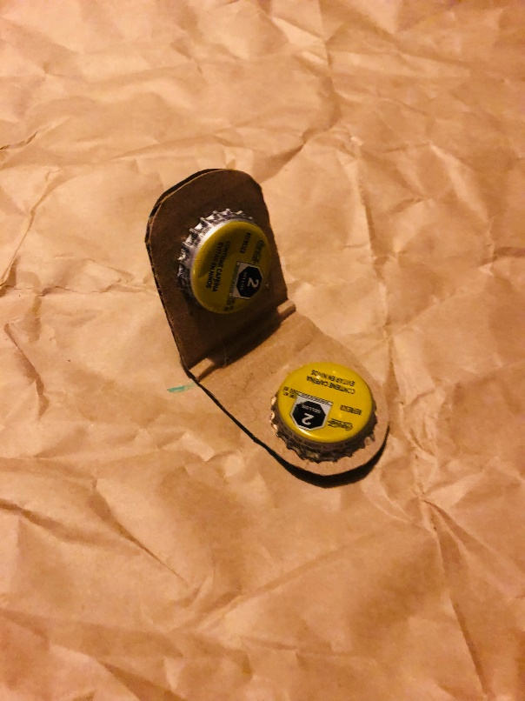
01.
Claves
Castañuelas
Castañuelas

Slide 4
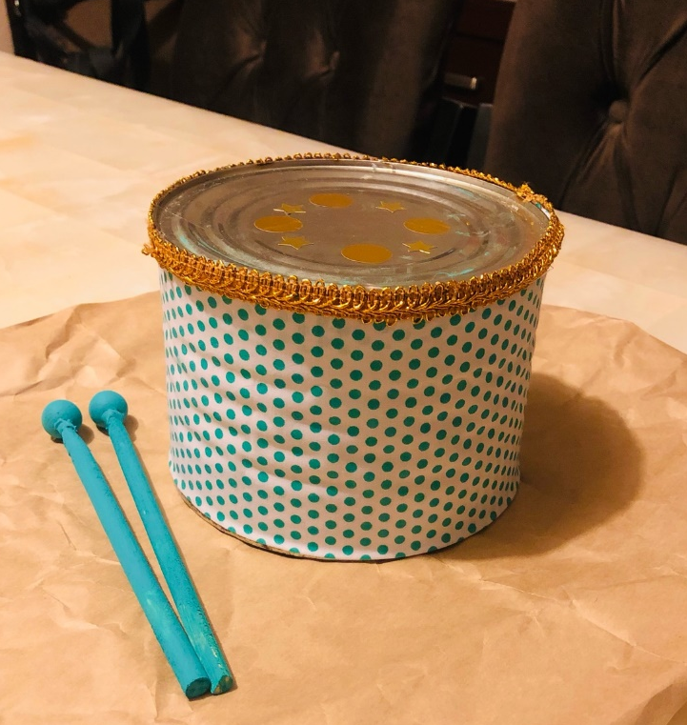
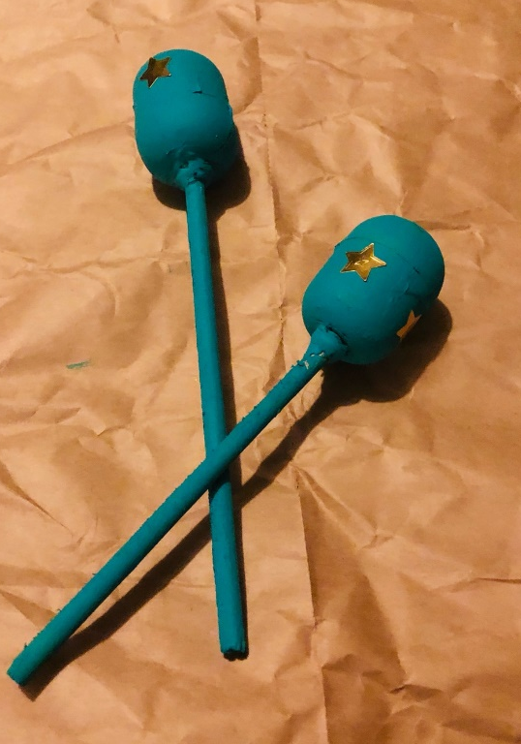
Maracas
Tambor

Slide 5
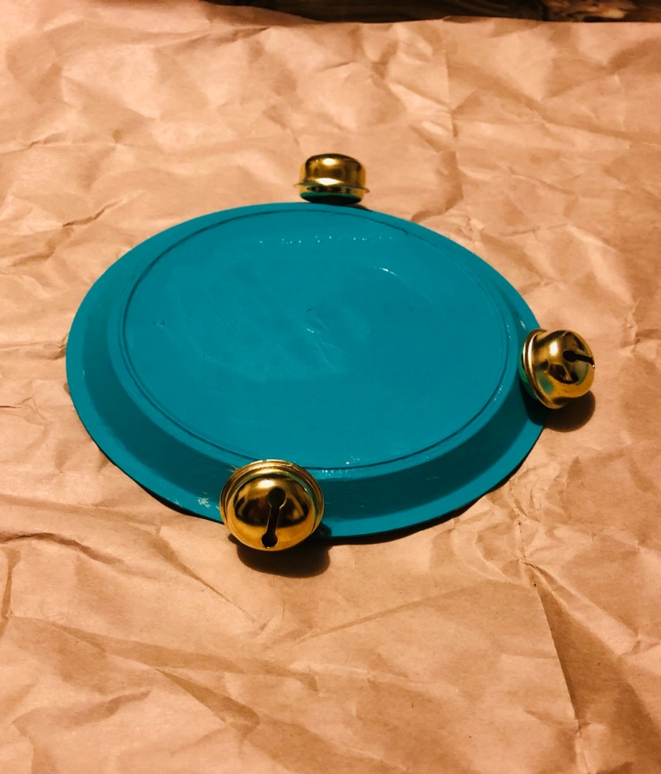
Pandero

Slide 6
Link
https://youtu.be/UKbTuiWXuO8

